Slide 1
Pitch til t-shirt website
”GREEN PLANET TEE”

Slide 2
Attention
På 60 år er produktionen af plastik steget til over 300 millioner tons. 8-15 millioner tons af produktionen udledes årligt til verdenshavene, og på grund af den lange nedbrydningstid, kan plastikken ligge flere år i naturen og ødelægge meget af vores natur.

Slide 3
Needs
Ved at sortere plastik, kan det genbruges og bruges til nye formål, så produktion af ny plastik kan nedsænkes.

Slide 4
approach
Webshoppen Green planet tee bidrager til at løse problemet med plastik i naturen. Printet på t-shirten er lavet af 100% genbrugt plastik. På Green planet tee er der et udvalg mellem 3 forskellige typer t-shirts, der alle er lavet af gode materialer. Vi har fokus på budskabet om at lave en t-shirt der både er god for dig og for miljøet.

Slide 5
Benefit
Ved at købe en Green planet tee får man et produkt der kan ses som en investering, da den er slidstærk, og dermed holder mange år frem.
Samtidig er t-shirten dejlig løs i pasformen, og du behøver ikke at bekymre dig om gennemsigtighed, da materialet er tykt. Du får også et produkt, hvor der er stor fokus på produktion, da selve t-shirten er lavet af 100% økologisk bomuld, som er fri for sprøjtemidler, som sørger for at du ikke udvikler allergier eller udslæt fra materialet.

Slide 6
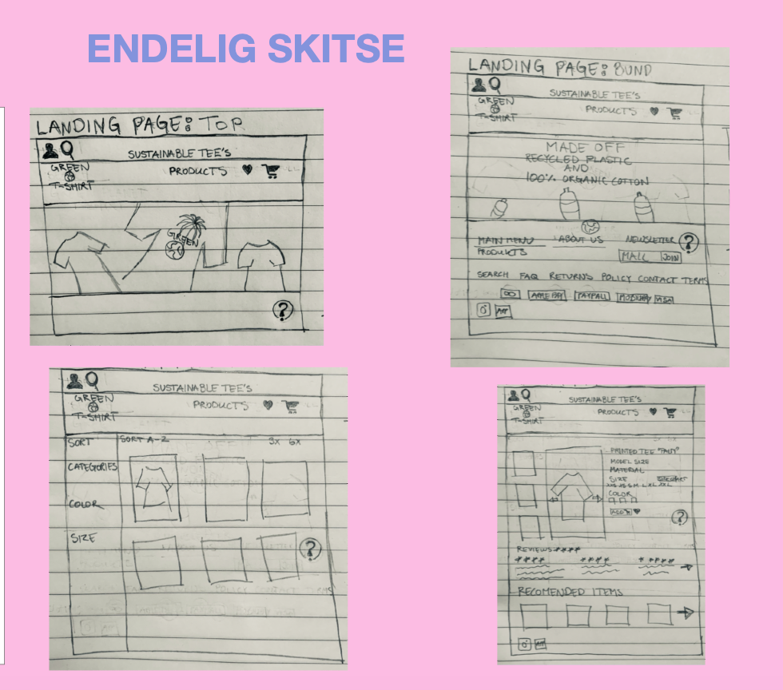
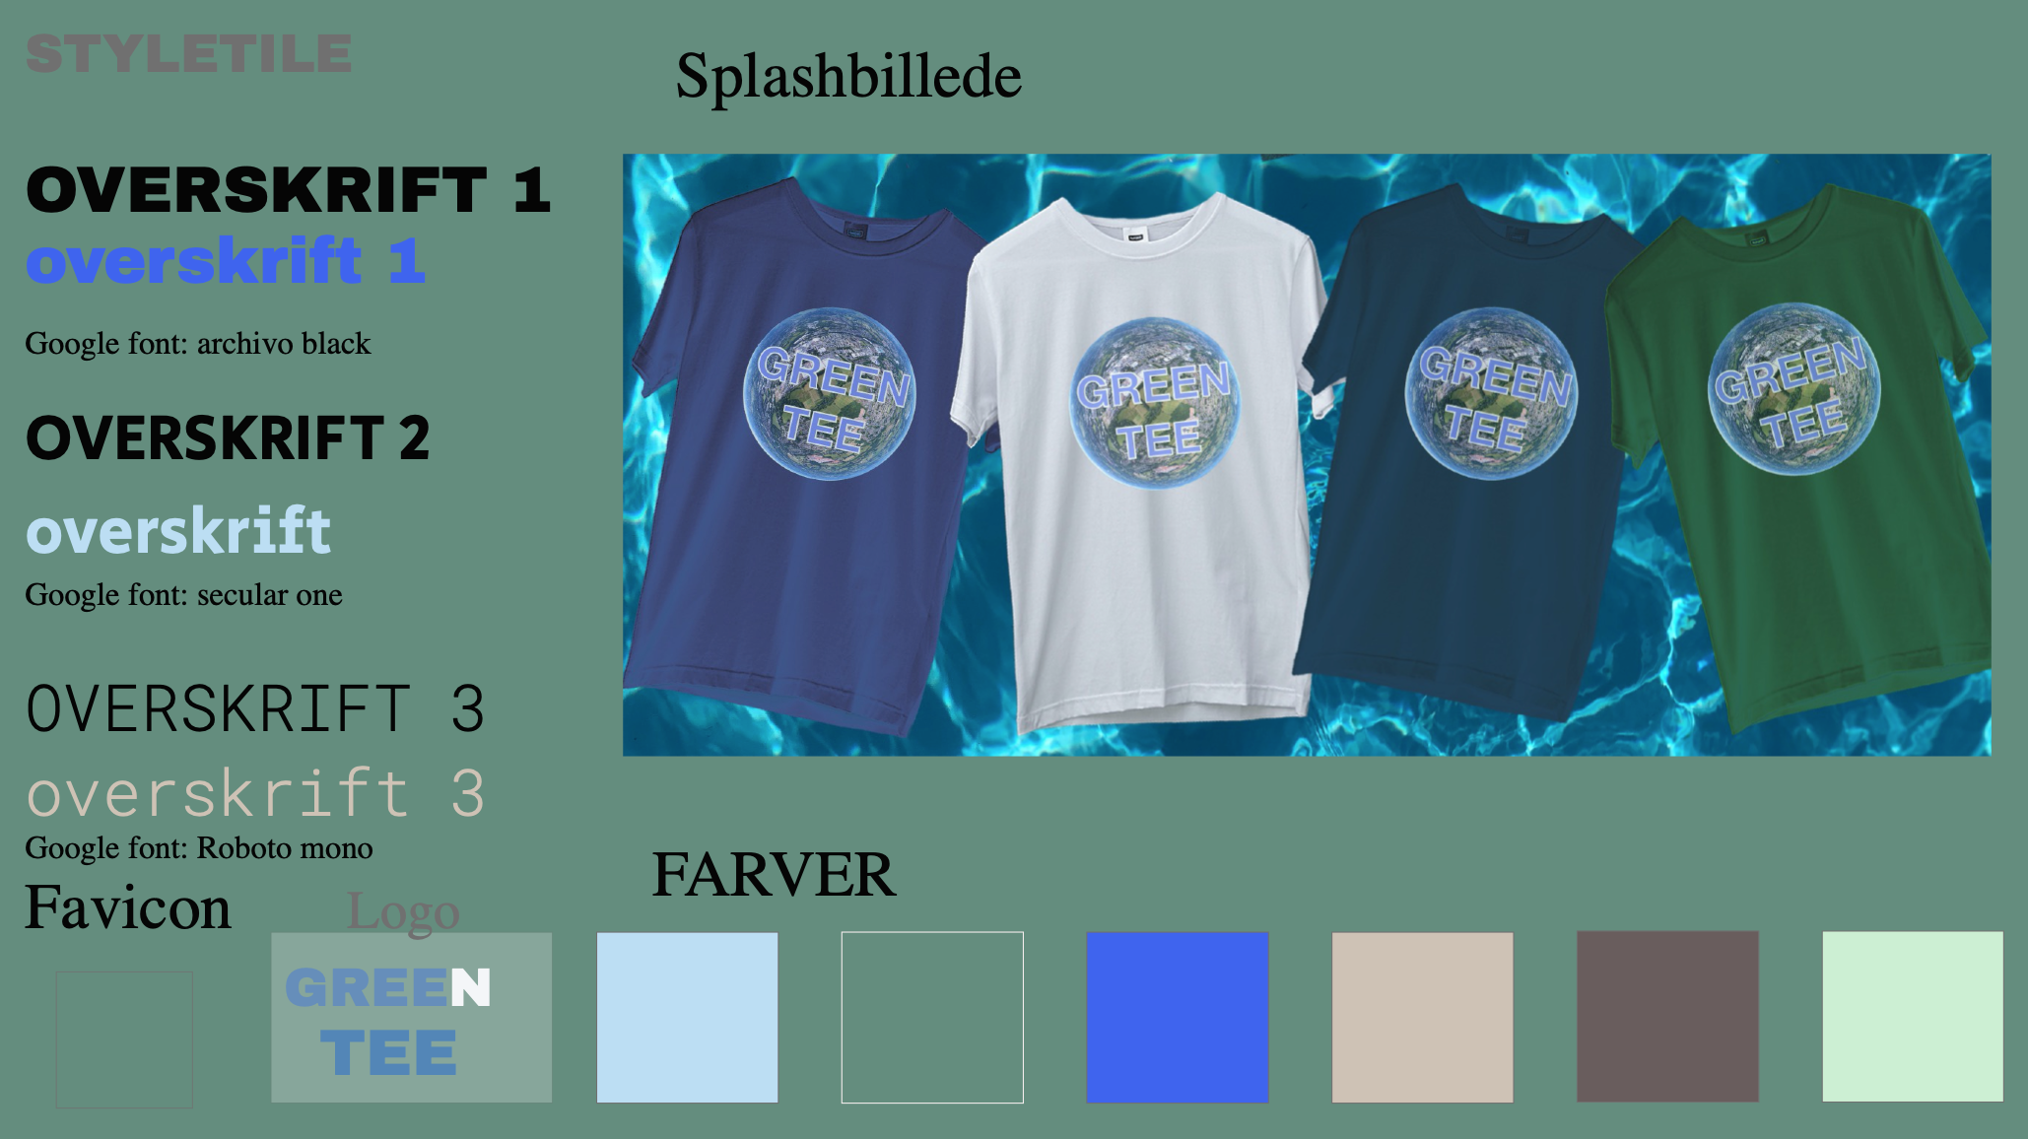
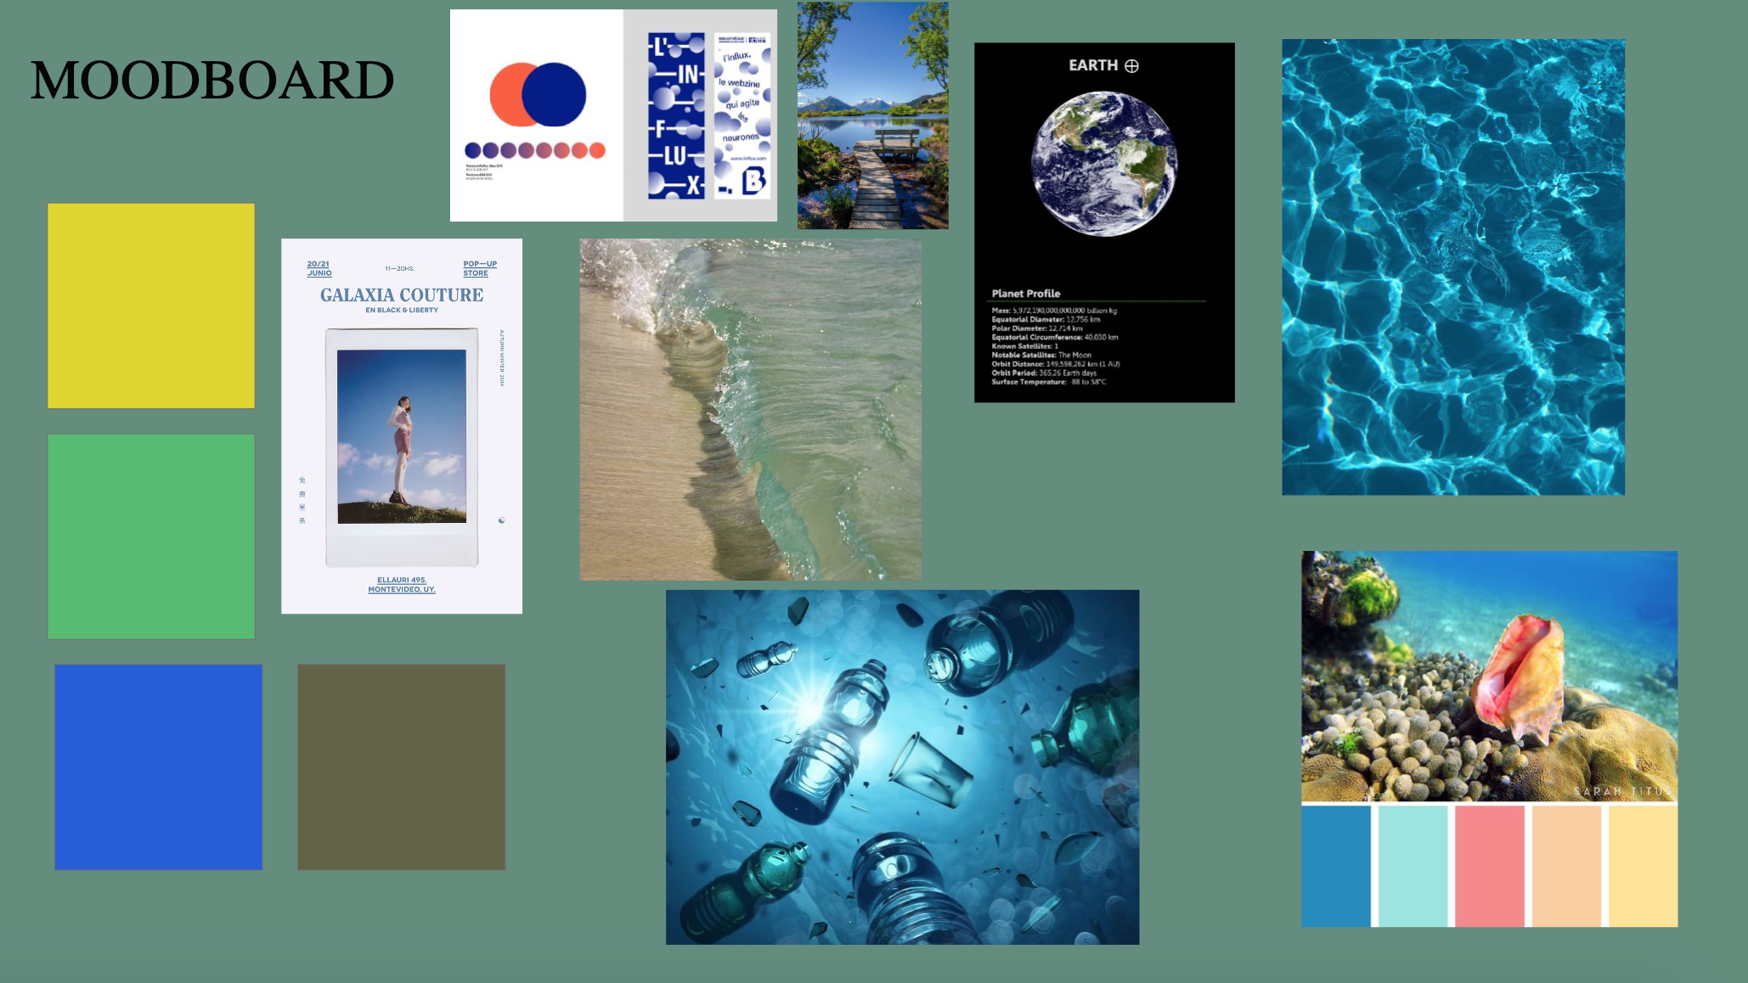
Designprocess
Jeg ville gerne have at webshoppen skulle afspejle budskabet, og derfor har jeg brugt meget naurlige farver, som grøn og brunlige nuancer.

Slide 7
Prototype
https://xd.adobe.com/view/9630dab0-2c2b-4503-b0c9-f55206780921-c363/
Landingpage: På landingpage er der fokus på de tilbud der gælder, samt websitets budskab, og billeder fra andre som har købt t-shirts.
Menu: Menuen indeholder new in, shoppen, om webshoppen, login, supportmuligheder samt sociale medier.
Shop: Næste har vi udvalget af t-shirt, hvor man kan trykke på hjerte og gemme det man godt kan lide til senere.
Filter: Filteret gør at man kan finde en bestemt str, farve, eller pris for eksempel som man leder efter nemmere.
Gå ind på produkt: Når man går ind på et produkt er det muligt at se reviews fra andre kunder samt q&a. Derudover er der mulighed for at se andre produkter som man måske også ville synes om, samt tjekke vores instagram ud for at få inspiration til styling.
Overordnet er der fokus på simpel og nem navigation, hvor det meste er samlet på det samme sted, så man ikke som kunde skal gå ind en masse steder, og åbne alt muligt.

